Slide 1
Rouw bij levend verlies
Levend verlies is levenslange rouw die je ervaart wanneer jijzelf of je naaste getroffen word door een chronische ziekte of beperking

Slide 2
Algemeen:
- Toekomstbeeld is verandert
- Het rouwproces eindigt niet
- Rouwtaken krijg je niet af
- Vraagt om permanente energie en moed om crisissen het hoofd te bieden
Complex door de onzekerheid en onvoorspelbaarheid
Het is moeilijk om tot aanvaarding te komen.
Geen rituelen
Omgeving:
- Vaak onbegrip
- Vragen alleen aan getroffene hoe het gaat, niet aan partner
- ‘zien’ het niet bij geen duidelijk uiterlijke veranderingen
- Eenzaamheid daardoor?

Slide 3
Emoties bij rouw
Rouw na bv overlijden
Verdriet
Schaamte
Angst en vrees
Schuldgevoel
Agressie
Dwangmatig overpeinzen
Waarom
Ontkenning
Idealisering
Er is een eindpunt!
Rouw bij levend verlies:
Onzekerheid over de toekomst
Ontkenning van de beperkingen
Neerslachtig, angstig, opstandig door mogelijk nieuwe complicaties, achteruitgang, tegenvallende resultaten
Boosheid en agressie die niet weg gaat
Schaamte en schuldgevoel
Weinig begrip van de omgeving, eenzaamheid
Controle
Wanhoop/ radeloos, kan ik dit?
Onmacht
Dempen gevoel
Geen eindpunt!

Slide 4
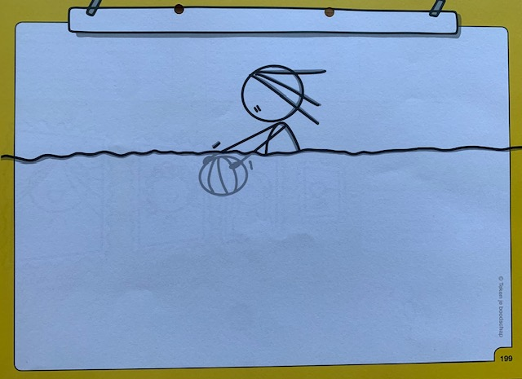
Duw je je emoties weg? Effect:

Slide 5
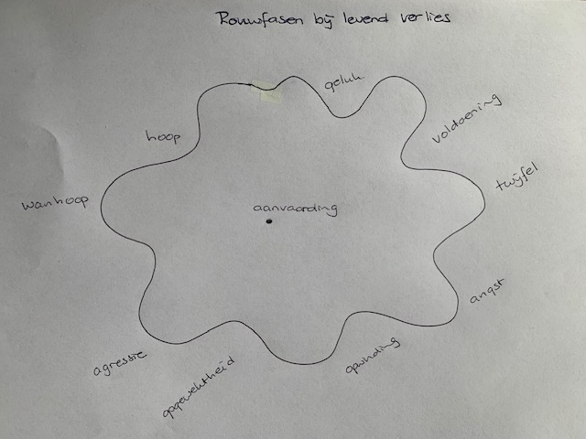
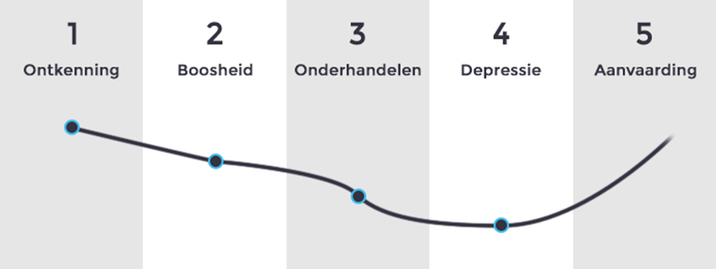
Rouwproces

Slide 6
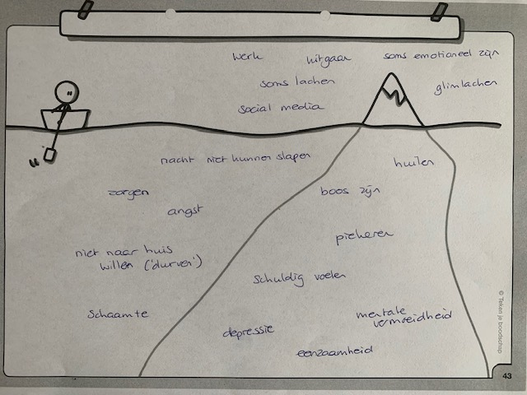
Zichtbare en onzichtbare emoties (ipv de boom

Slide 7
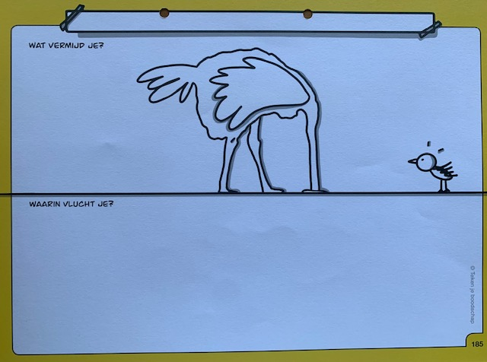
Wat doe je om van je emoties te vluchten?

Slide 8
Wat wil ik de omgeving laten zien van de onzichtbare emoties?
Aan wie?
Wat zou mij helpen?

Slide 9
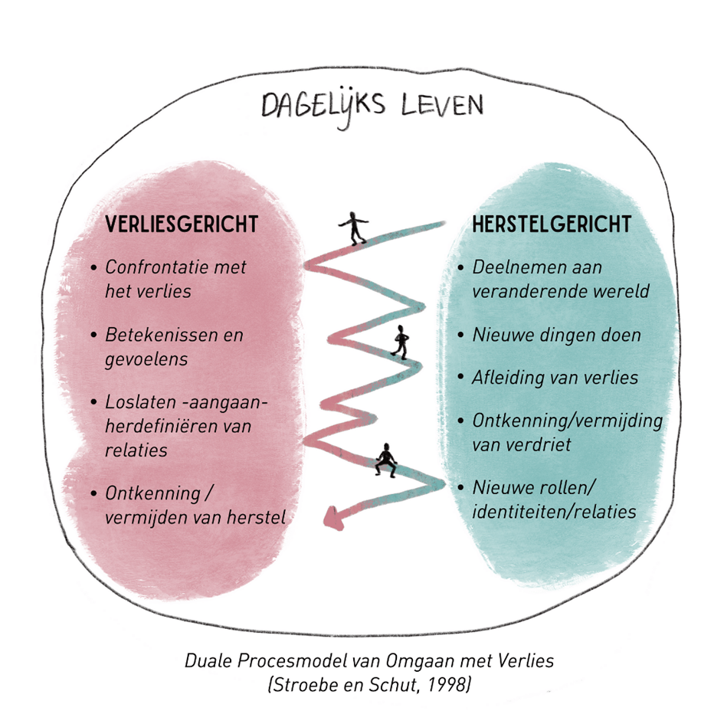
Duaal procesmodel

Slide 10
En dan?
Het vervolg

Slide 11
Effectief lijden:
Vluchten: weg gaan uit de situatie
Vechten: strijd aangaan
Bevriezen: situatie nemen zoals hij is
Wat kun je doen:
Neem je verlies; even stilstaan mag zeker, maar op een gegeven moment moet je door
Stel je verwachtingen omlaag.
Waar doe je het voor: wat is je doel? Maak het doel klein en haalbaar.
Ga voor dat doel!

Slide 12
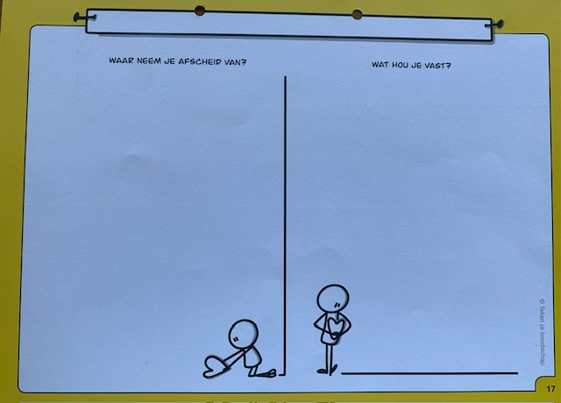
Waar neem je wel of geen afscheid van?

Slide 13
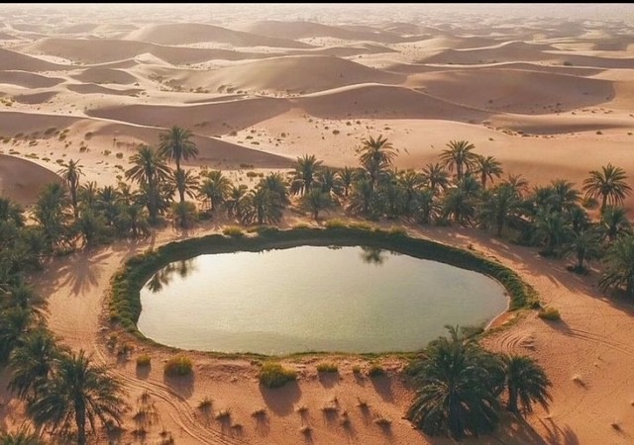
Oases zijn de mooie plekjes te midden van een onaangename omgeving.
Een bron van geluk.
Oases zijn er om:
Op kracht te komen
De weg te vervolgen
De grens van de woestijn te vinden
Vergelijking met levend verlies:
probeer te kijken naar de mooie plekjes en die zijn er.
Sta stil
Luister naar je hart
Waar wil jij naartoe?

Slide 14
Vervolg Oase
Tip naar je omgeving toe:
Geef je grenzen aan
Vraag om hulp
Wees duidelijk hoe jij je voelt
Geluk is niet hetzelfde als gelukkig zijn.

Slide 15
Gedicht de 3 bomen
Manu Kierse

Slide 16
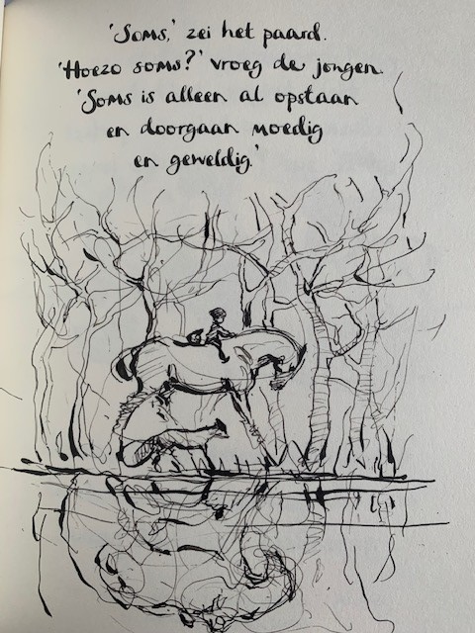
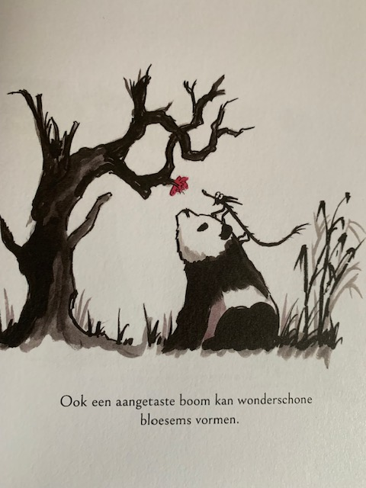
Ter afsluiting

Slide 17
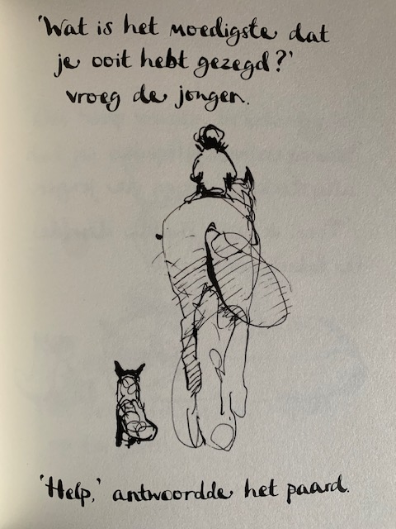

Boekenlijst:
Manu Keirse: helpen bij ziekte en pijn
Manu Keirse: Licht in het duister, woorden van steun bij ziekte.
Dirk de Wachter en Manu Keirse: Goed leven met kwetsbaarheid en beperking
Voor individuele begeleiding: info@jebasiscoaching.nl
www.jebasiscoaching.nl 06-25445290

